Slide 1


Hello, SeSAC 4기 웹 풀스택 과정
WITH 팀 뤼쳐드

Slide 2

?
비전공 입문자 취업률 90%
서울시 청년취업사관학교 3기 수료율 100%, 만족도 95%
서울시 청년취업사관학교 1기 취업 및 창업률 90%
서울시 청년인턴직무캠프 정규직 취업률 1위

Slide 3

과정 설명
과정명 : 웹 풀스택 과정
일정 : 2022.06.27(월) ~ 2022.12.30(금) (6개월)
매주 월, 수, 금 13:00 ~ 19:00
장소 : 청년취업사관학교 영등포 캠퍼스

Slide 4

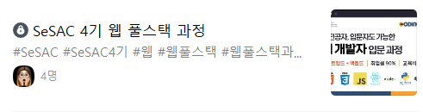

카카오톡
목적 : 수업 이외의 시간 ( 월, 수, 금 제외 ) 공지 및 정보 공유
https://open.kakao.com/o/gNET8Kme
#코딩온 #CODINGOn #SeSAC4기 #웹풀스택
암호 : CODINGOn
닉네임 : 본명(홍길동)
Slack
목적 1) : 수업 중 링크, 이미지, 코드 공유 목적
목적 2) : 과제 제출
https://sesac4.slack.com/join/shared_invite/zt-1brcukxa8-qS57wMPHdJyNtbkrKqBbyQ#/shared-invite/email
오픈채팅방 공지의 슬랙 링크 이용하기
닉네임 : SeSAC4_본명 ( SeSAC4_홍길동 )

Slide 5
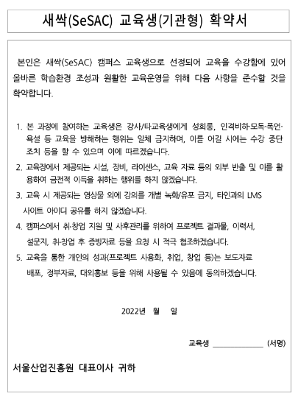
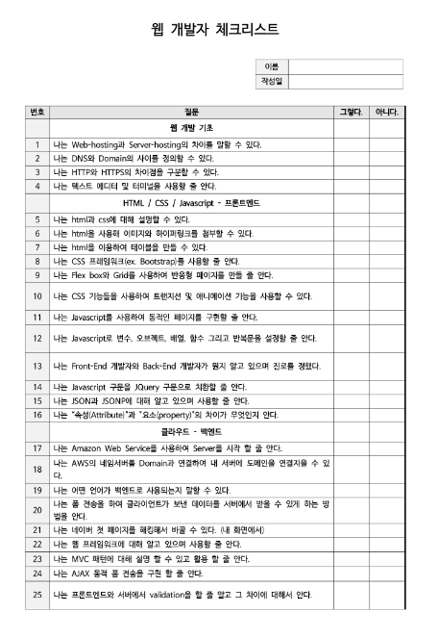
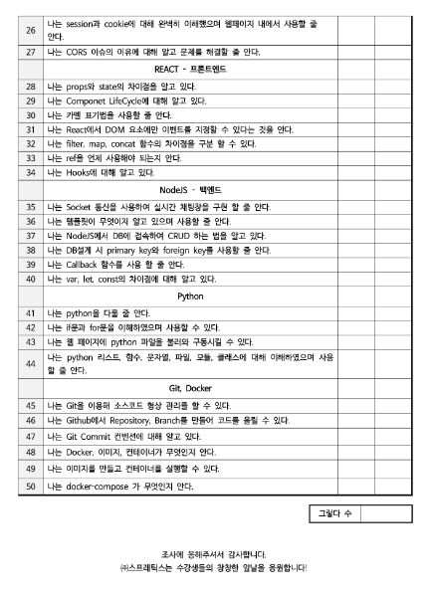
나눠드린 서류 작성 및 사인 후
주민등록등본과 함께 앞으로 나와주세요.

Slide 6

휴식 Time

Slide 7
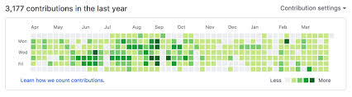
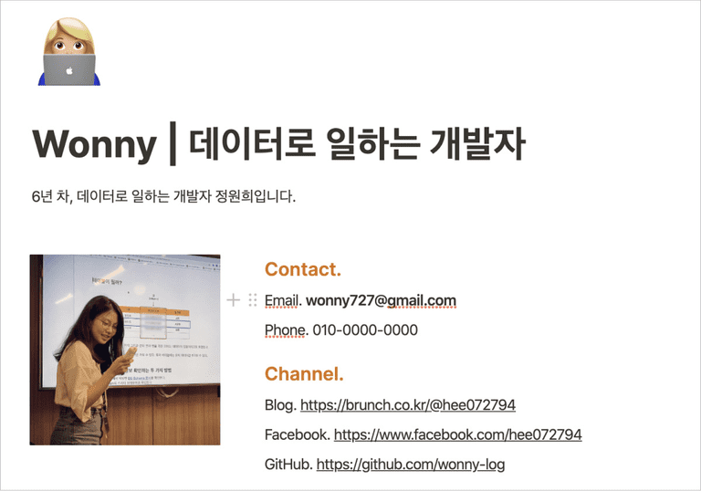
포트폴리오?

Slide 8





Slide 9
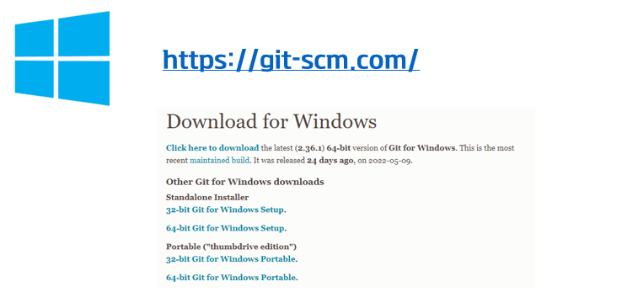
Git 설치하기 ( Window )

Slide 10
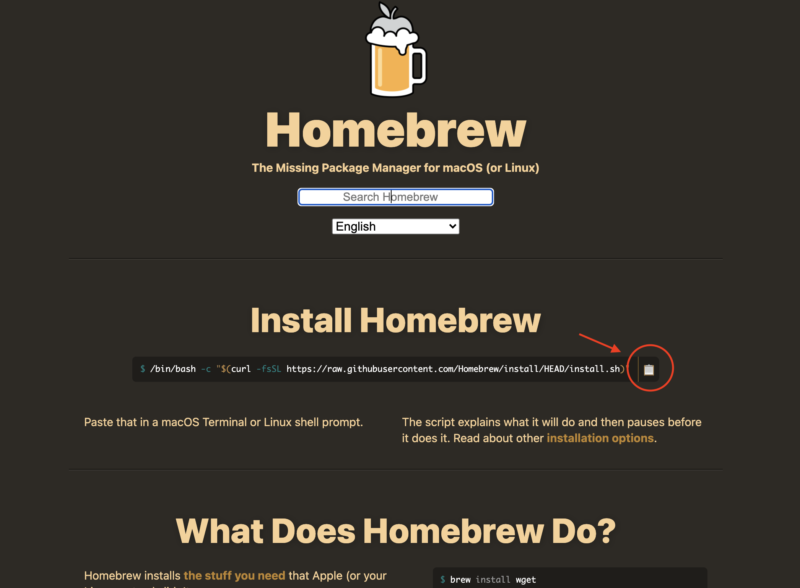
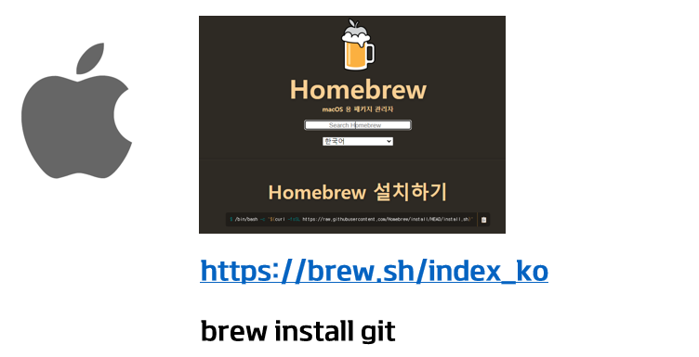
Git 설치하기 ( MAC )

Slide 11

Wakatime

Slide 12


VSCode 확장 프로그램 설치

Slide 13
mkdir github
cd github
git config --global init.defaultBranch main
개행 문자 관련 처리(윈도우는 CR, LF / 맥은 LF 만)
git config --global core. autocrlf true (Window, CRLF → LF)
git config --global core.autocrlf input (Mac, LF 만 사용)
git config --global user.name “프로필 이름”
git config --global user.email “이메일 주소”
git config --global --list

Slide 14
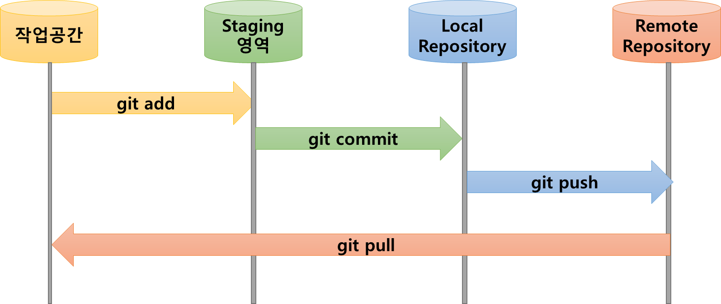

Slide 15
git status
git add .
git status
git commit -m “study: first commit”
git log

Slide 16
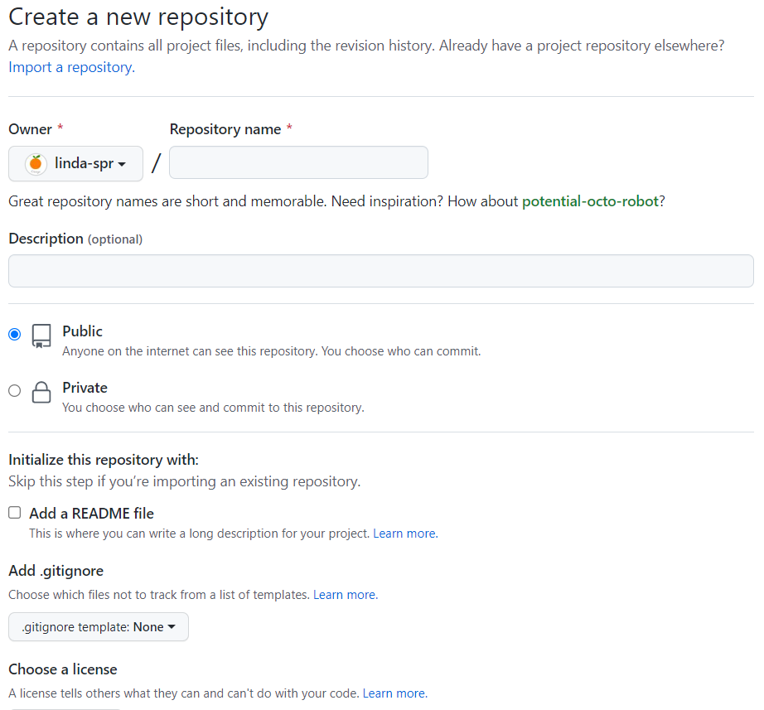
Gihub에서 Repository 만들고 가져오기

Slide 17


